Slide 1
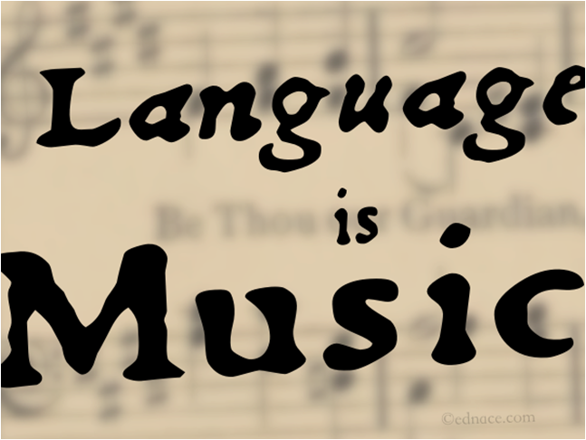
„JĘZYK JEST MUZYKĄ”
"International high five for teachers: together for innovation"
„Mobilność kadry edukacji szkolnej”
http://www.earlylanguages.com/2012/08/7-tips-to-help-children-learn-second.html
http://clipart-library.com/music-art-images.html

Slide 2
Dlaczego warto uczyć się języka obcego poprzez piosenki?
Są skuteczne. Istnieje wiele naukowych opracowań, które dowodzą, że muzyka może pomóc uczniom przyswoić gramatykę, słownictwo oraz poprawić pisownię.
Uczą intonacji. Słuchanie piosenek pozwoli również skoncentrować się na wymowie i zrozumieniu rytmu, intonacji języka obcego.
Język sam wchodzi do głowy. Muzyka ma niezwykłą zdolność zakotwiczania się w naszych głowach.
Wzbudza emocje. Krótko mówiąc, łatwiej jest pamiętać to, co porusza nasze uczucia i emocje
Uczą języka codziennego i mowy potocznej.
Muzyka jest łatwym nawykiem. Jednym z powodów trudności w nauce języków obcych jest brak dodatkowych kilku minut w ciągu dnia na naukę. Muzykę możesz zabrać ze sobą wszędzie.
Muzyka daje wgląd w kulturę, sposoby myślenia. Znajomość popularnych piosenek i artystów daje temat do rozmów ze znajomymi.

Slide 3
Dla ucznia – jak uczyć się języka z piosenek
Zanim zaczniesz, uważaj na pułapki!
Musisz wybrać utwory, z których rzeczywiście będziesz się uczyć. Omijaj na początek utwory, które:
używają trudnego języka, który nie jest powszechnie używany
Nie interesują cię tematycznie i muzycznie
są zbyt szybkie (trudno się uczyć)
nie ma już dostępnych tekstów
https://www.go-tefl.com/teflblog/using-songs-in-the-tefl-classroom/

Slide 4
Samodzielna nauka
Szukaj utworów w odpowiednim miejscu.
( YouTube i Vimeo, Spotify, https://www.spotify.com/pl/
Korzystaj z tekstów piosenek. Trzeba poświęcić trochę czasu na teksty, aby je zrozumieć.
Ucz się słówek. Przysłowiowo rozbierz piosenkę na czynniki pierwsze, słowo po słowie i spróbuj opanować każde słowo, tak aby była częścią Twojego zasobu słownictwa.
Śpiewać każdy może… Śpiewanie na głos zmusza usta do przyjęcia właściwych kształtów i poruszania się z rytmem piosenki.
Spróbuj śpiewać z pamięci i wracaj do piosenek, by utrwalać słownictwo.

Slide 5
Dla nauczyciela-co zrobić by nauka z użyciem piosenek przyniosła pożądane efekty?
Uczniowie zawsze z przyjemnością posłuchają utworu, ale zadaniem nauczyciela jest wykorzystać tę miłą chwilę w sposób efektywny.
Muzyka i piosenki nie mogą stanowić podstawy do nauki języka obcego. Są one raczej pewnego rodzaju odskocznią od pracy z podręcznikiem.
Wybierając materiał muzyczny należy pamiętać o kilku zasadach: - dobranie muzyki według gustów uczniów, a nie nauczyciela - dopasowanie muzyki do wieku uczniów, poziomu językowego, liczebności klasy, a nawet pory dnia, o której odbywa się lekcja. - należy wybrać te tytuły, które uzupełniają materiał przerabiany w danym momencie (to samo słownictwo, struktury gramatyczne, etc); - dobieranie piosenek/muzyki, które działają na uczucia i wyobraźnie, tak by po ich wysłuchaniu uczeń miał ochotę podzielić się swymi myślami.
- Niech będą to łatwe w odbiorze piosenki z prostym do zapamiętania tekstem, np. It Must Have Been Love Roxette, Still Loving You zespołu Scorpions, Paradise Coldplay, Diamonds Rihanny, Ich bin die Frau meines Lebens Maite Kelly, Das is der Moment Totenhosen, Sofia lub Volar Alvaro Soler.

Slide 6
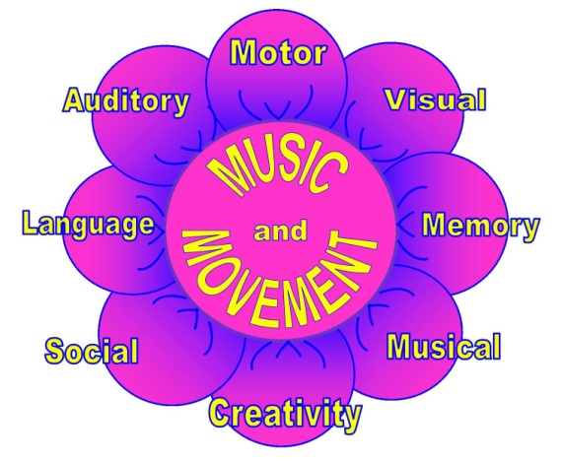
Narzędzia do nauki języka przez piosenki
Ciekawe narzędzie - lyricstraining.com
Song worksheet (piosenki + zestawy ćwiczeń)
https://busyteacher.org/classroom_activities-listening/songs_and_lyrics/
http://www.esl-galaxy.com/music.htm
https://en.islcollective.com/resources/search_result?Tags=song
http://www.isabelperez.com/songs.htm
http://picnicenglish.com/
https://sandraheyersongs.com/
https://www.speakinglatino.com/sin-parar/
https://www.youtube.com/watch?v=i3UiiZIeRKg
https://pl.pinterest.com/mnkatz/spanish-classroom-songsmusic/?lp=true
Połączenie muzyki i tańca do nauki (Sorry - Justin Bieber (feat. J Balvin) [Latino Remix] Marlon Alves Dance Mas; El Perdón - Nicky Jam & Enrique Iglesias - Marlon Alves Dance Mas; Cheerleader (Felix Jaehn Remix) - OMI -Marlon Alves Dance MAs
Piosenka jako: warm-up podczas lekcji; jako wstęp do dyskusji; jako dyktando; dopisywanie dalszego ciągu historii, o której dany utwór opowiada; praca z video clip.
http://www.kidsmusiccompany.com/information/

Slide 7
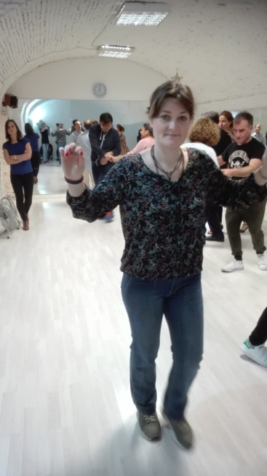
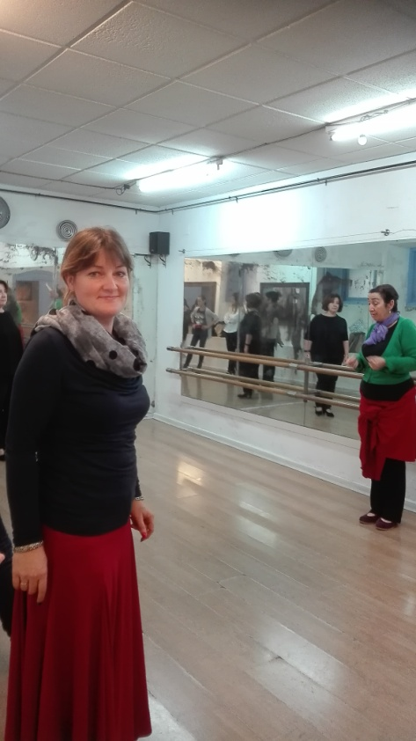
Madryt, styczeń 2018 Kurs języka + kurs salsy i flamenco

Slide 8
Bibliografia
https://madamepolyglot.pl/muzyka-w-nauce-jezyka-obcego/
https://uwolnijmuzyke.pl/artykuly/nauka-jezykow-podczas-sluchania-muzyki-6-porad
http://expertschool.pl/2017/08/06/nauczyc-sie-angielskiego-poprzez-muzyke/

